Slide 1
Εισαγωγικό μάθημα: Εναλλακτικές Μορφές Τουρισμού
ΑΓΡΟΤΙΚΗ ΚΟΙΝΩΝΙΟΛΟΓΙΑ GEB0308-2
μάθημα επιλογής 3^{ου} εξαμήνου
ΠΑΝΕΠΙΣΤΗΜΙΟ ΔΥΤΙΚΗΣ ΜΑΚΕΔΟΝΙΑΣ
ΤΜΗΜΑ ΓΕΩΠΟΝΙΑΣ
ΦΛΩΡΙΝΑ

Slide 2
Περιεχόμενα
Η εξέλιξη του τουρισμού
Η αμφισβήτηση του μαζικού τουρισμού
Χαρακτηριστικά της τουριστικής ζήτησης
Μορφές ειδικού και εναλλακτικού τουρισμού – κίνητρα
Αγροτικός τουρισμός
Ορισμός
Τουριστικό Προϊόν
Προορισμοί – Πόροι
Επιχειρήσεις

Slide 3
ΑΠΌ ΤΟ ΜΑΖΙΚΟ ΤΟΥΡΙΣΜΟ στις ΕΝΑΛΛΑΚΤΙΚΕΣ ΚΑΙ ΕΙΔΙΚΕΣ ΜΟΡΦΕΣ ΤΟΥΡΙΣΜΟΥ

Slide 4
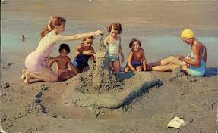
1. Η Εξέλιξη του Τουρισμού
12^{ος} – 13^{ος} αιώνας
Ταξιδιωτικά Πρακτορεία σε Βενετία και Αγγλία
15^{ος} αιώνας
Αναγέννηση: Συμμετοχή ευγενών νέων σε εκθέσεις / ταξίδια
15^{ος} – 16^{ος} αιώνας
Ταξίδια και εξερευνήσεις: Αμερική, Ασία, Αφρική, Αυστραλία
19ος αιώνας
Ανάπτυξη των σιδηροδρόμων,
Ατμόπλοιο οργανωμένο τουρισμό
Αύξηση μεσαίας τάξης & εισοδημάτων
Συρρίκνωση του Αγροτικού Τομέα
Μετακίνηση πληθυσμού στα αστικά κέντρα
Βελτίωση των συνθηκών διαβίωσης
Αύξηση του ελεύθερου χρόνου των εργαζομένων
20^{ος} αιώνας
Μετά τον Β’ Παγκόσμιο Πόλεμο – αύξηση ταξιδιών (αεροπλάνα & φθηνά εισιτήρια), Μαζικός Τουρισμός

Slide 5
Γιατί οδηγηθήκαμε στις ειδικές και εναλλακτικές μορφές τουρισμού;

Slide 6
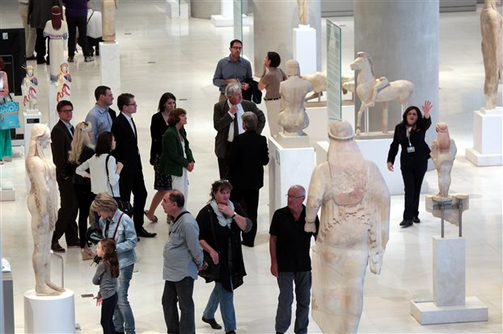
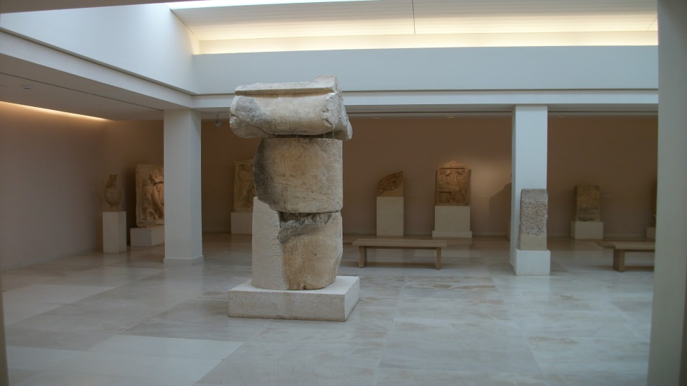
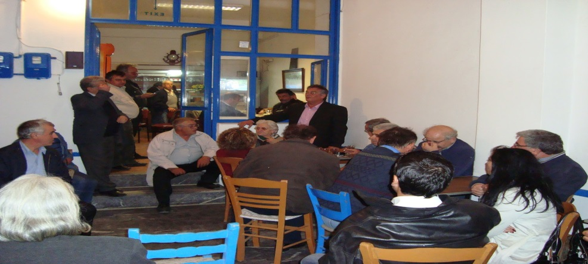
1.1. Η αμφισβήτηση του Μαζικού Τουρισμού
πολιτιστικά
Περιβαλλοντικά προβλήματα
Μικρές κοινωνίες

Slide 7
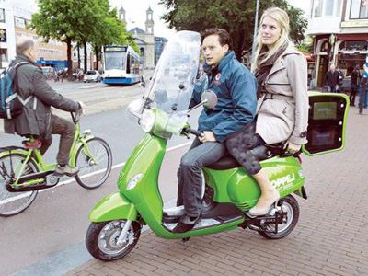
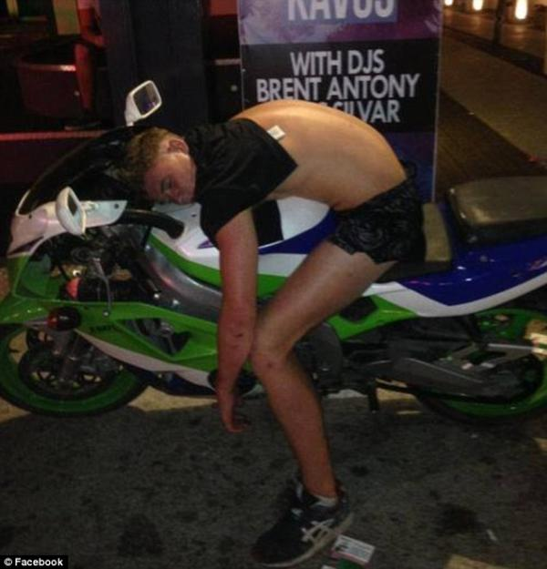
Επίσης…
αμφισβήτηση των οικονομικών ωφελειών
Αναζητήθηκαν αυτόνομοι και όχι προβληματικοί τουρίστες

Slide 8
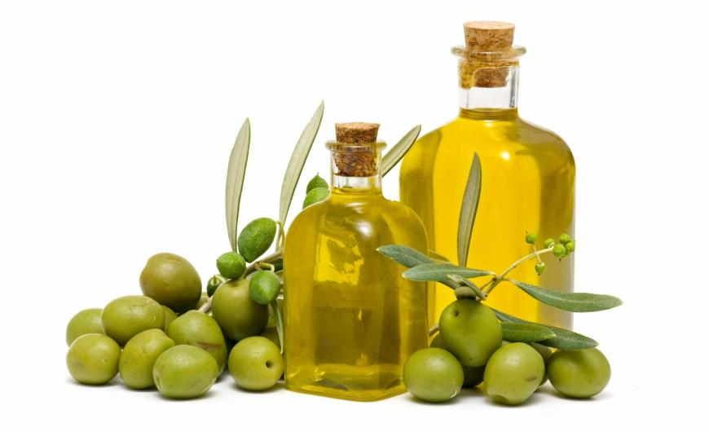
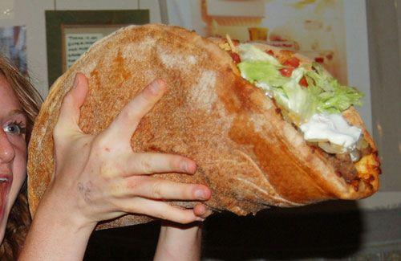
Αειφόρος - Βιώσιμος Τουρισμός …
Ίσα δικαιώματα – συμμετοχή – Βιωσιμότητα
Δίκαιη κατανομή του τουριστικού εισοδήματος, γεωγραφικά και τοπικά
Ενδιαφερόμενα μέρη
Μακροπρόθεσμοι στόχοι: περιβάλλον και ποιότητα ζωής
Βραχυπρόθεσμοι στόχοι: οικονομικά κέρδη

Slide 9
1.2. Χαρακτηριστικά και τύποι τουριστικής ζήτησης
Τύποι Τουριστικής ζήτησης
Η τουριστική ζήτηση είναι η προθυμία των τουριστών να καταναλώσουν αγαθά και τουριστικές υπηρεσίες σε μια συγκεκριμένη χρονική περίοδο, με συγκεκριμένη ποσότητα χρημάτων, μακριά από τους τόπους που ζουν και εργάζονται.
ΠΡΑΓΜΑΤΙΚΗ
ΣΥΓΚΑΛΥΜΜΕΝΗ (δυνητική)
ΕΛΛΙΠΗΣ

Slide 10
1.2. Χαρακτηριστικά της τουριστικής ζήτησης από το 1980
Τάση κορεσμού σε ορισμένες τουριστικές περιοχές (π.χ. Μύκονος – 20-25 ετών)
Αύξηση τάσης
Αύξηση του διαθέσιμου χρόνου των διακοπών
Μείωση της μέσης διαμονής
Διερεύνηση τουριστικού περιεχομένου
Διαφοροποίηση προορισμών
Διαφοροποίηση ταξιδιωτικών κινήτρων
Ειδικές και Εναλλακτικές μορφές τουρισμού

Slide 11
1.3. Μορφές ειδικού και εναλλακτικού τουρισμού
Γιατί ταξιδεύουν οι άνθρωποι?
“Motivations mainly determine travel”
Iso – Ahola, 1980, 1982

Slide 12
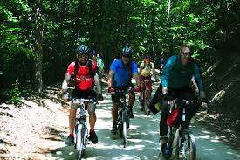
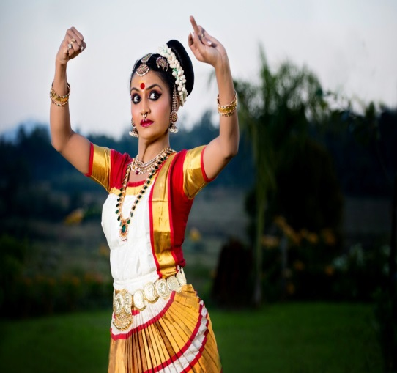
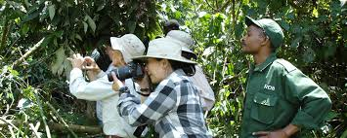
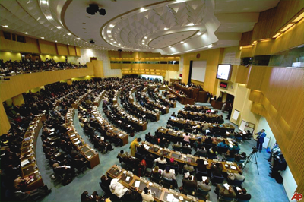
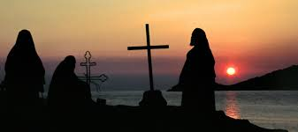
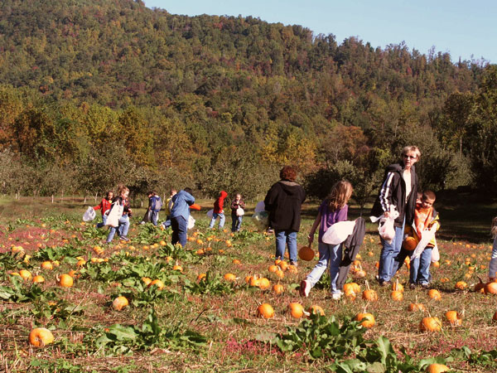
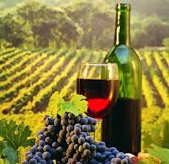
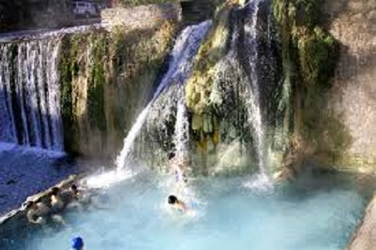
βασίζεται σε κίνητρα….
90 μορφές εναλλακτικού τουρισμού!!!

Slide 13
Travel to leave Vs Travel with meaning
Εναλλακτικός τουρισμός είναι κάθε μορφή τουρισμού που δεν είναι μαζική
Αυστηρά συνδεδεμένο με τις κοινωνικές - περιβαλλοντικές - πολιτιστικές και τοπικές αξίες που επιτρέπουν, τόσο στους οικοδεσπότες όσο και στους επισκέπτες, να αλληλεπιδρούν και να μοιράζονται εμπειρίες.
Ικανοποίηση των αναγκών του τοπικού πληθυσμού
Ενδογενής ανάπτυξη
Μορφές τουρισμού όλων των εποχών
Διατήρηση: φυσικών και τουριστικών πόρων
Γεωγραφική κατανομή τουριστικών προορισμών
(Ιακωβίδου, 2015)

Slide 14
Συνιστώσες των Εναλλακτικών Μορφών Τουρισμού
Χωρίς αρνητικές επιπτώσεις στη φύση
Μικρής κλίμακας – οργάνωση και ανάπτυξη από τους ντόπιους
Οικονομικά κέρδη – για τους ντόπιους
Συμμετοχή –των επισκεπτών– με βάση τα ιδιαίτερα ενδιαφέροντα και τα κίνητρά τους.
(Ιακωβίδου, 2015)

Slide 15
Προφίλ Τουριστών
- Εξαρτάται από τη μορφή του τουρισμού
- Σχετίζεται με το επάγγελμα, την ηλικία, το μορφωτικό επίπεδο
- Τις απαιτήσεις/υπηρεσίες
ΟΙΚΟΤΟΥΡΙΣΜΟΣ
Υψηλό μορφωτικό επίπεδο
Χαμηλές απαιτήσεις για υπηρεσίες
Ηλικία: απροσδιόριστη
Έσοδα: μέγιστο - ελάχιστο
ΘΡΗΣΚΕΥΤΙΚΟΣ ΤΟΥΡΙΣΜΟΣ
3 ημέρες διάρκεια
Οδική μετακίνηση (λεωφορείο)
Χαμηλό κόστος
Τρίτη ηλικία, 65 ετών +άνω
ΙΑΜΑΤΙΚΟΣ – SPA ΤΟΥΡΙΣΜΟΣ
Χαλάρωση - Spa
Ιατρικά ζητήματα
Αθλητική αποκατάσταση
ΤΟΥΡΙΣΜΟΣ ΠΕΡΙΠΕΤΕΙΑΣ
Εξερευνητές - έντονο ταξίδι εμπειρίας
Π.χ. Bungee jumping

Slide 16
Εργασία Κατανόησης
Οικοτουρισμός
Spa (ιατρικός) τουρισμός
Θρησκευτικός τουρισμός
Επιχειρηματικός τουρισμός
Ορεινός τουρισμός
Αθλητικός τουρισμός
Οινοτουρισμός
Πολιτιστικός τουρισμός
Τουρισμός περιπέτειας
Μαζικός τουρισμός
Αγροτουρισμός
Λίμνη Κερκίνη - Σέρρες
Αριδαία - Πέλλα – Θερμικές Πηγές
Τήνος - Κυκλάδες
Αθήνα, Ρόδος, Θεσσαλονίκη
Αλμωπία - Βόρρας
Παναγίτσα - Πέλλα
Όσσα - Θεσσαλονική
Δελφοί - Φωκίδα
Κόρινθος - Κορινθία
Χαλκιδική
Άγιος Αντώνιος - Θεσσαλονίκη

Slide 17
Η εμπειρία μέσω των ειδικών και εναλλακτικών μορφών τουρισμού
Beach Daydreaming – Grete/ Greece
https://www.youtube.com/watch?list=PLGIXmNBprzG3pwVjlt9pafHkdhnJWf30A&v=qC2ehvRfFls
Easter Daydreaming - Grete/ Greece
https://www.youtube.com/watch?v=S5ymnQener8&index=2&list=PLGIXmNBprzG3pwVjlt9pafHkdhnJWf30A
Falling in love Daydreaming - Grete/ Greece
https://www.youtube.com/watch?v=5D4dC6sFvSQ&index=4&list=PLGIXmNBprzG3pwVjlt9pafHkdhnJWf30A
Inner Self Daydreaming - Grete/ Greece
https://www.youtube.com/watch?v=-qPBBuppTXI&index=5&list=PLGIXmNBprzG3pwVjlt9pafHkdhnJWf30A
Sustainable Tourism For Rural Development in Serbia
https://www.youtube.com/watch?v=UUKWHX_qQB4

Slide 18
2. Αγροτικός Τουρισμός
2.1. Ορισμός
Είναι μια ήπια μορφή τουριστικής ανάπτυξης που περιλαμβάνει πολλαπλές δραστηριότητες για να φέρει τους τουρίστες σε επαφή με αγροτικές περιοχές (τοπικά προϊόντα, παραδοσιακή κουζίνα, στον αγροτικό τρόπο ζωής) όπου θα μπορέσουν να γνωρίσουν τα πολιτιστικά και αυθεντικά χαρακτηριστικά αυτών των περιοχών.
Η επαφή αυτή των τουριστών με τη φύση, μέσα από δραστηριότητες στην ύπαιθρο, τους δίνει τη δυνατότητα να νιώσουν την ευτυχία της γνώσης, της ανακάλυψης και της περιήγησης.
(E.L.O.T. , 2003)

Slide 19
2.2. Τουριστικό Προϊόν
Διαμονή
Διατροφή
Δραστηριότητες Αναψυχής
Πολιτιστικές Δραστηριότητες
Εκπαίδευση
Συμμετοχή
Διαφοροποιημένο – Αυθεντικό – Ποιοτικό

Slide 20
2.3. Προορισμοί
… μια αγροτική περιοχή που από μορφολογική και ιστορική άποψη δεν μπορεί να περιλαμβάνει οικισμούς άνω των 5.000 κατοίκων.
(ΕΛΟΤ., 2003)
https://gnto.gov.gr/
Πόροι:
Φυσικό περιβάλλον
Πολιτιστικό περιβάλλον
Αρχιτεκτονικό περιβάλλον

Slide 21
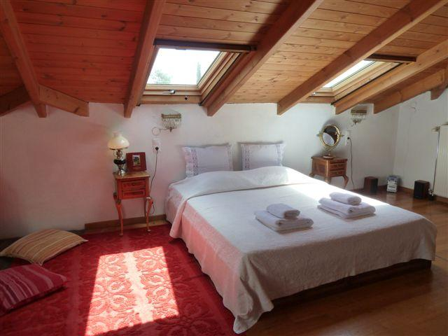
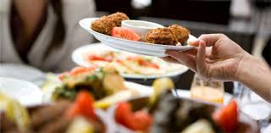
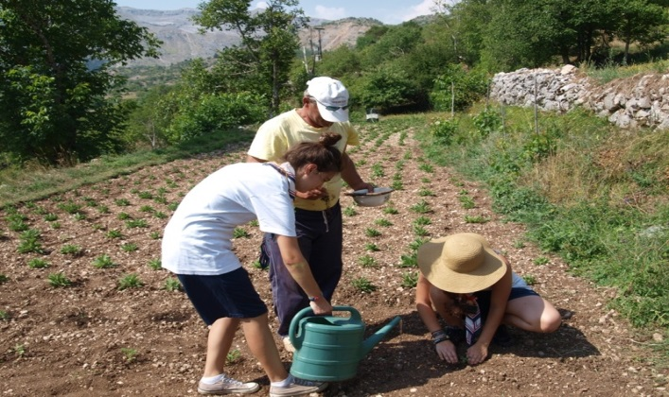
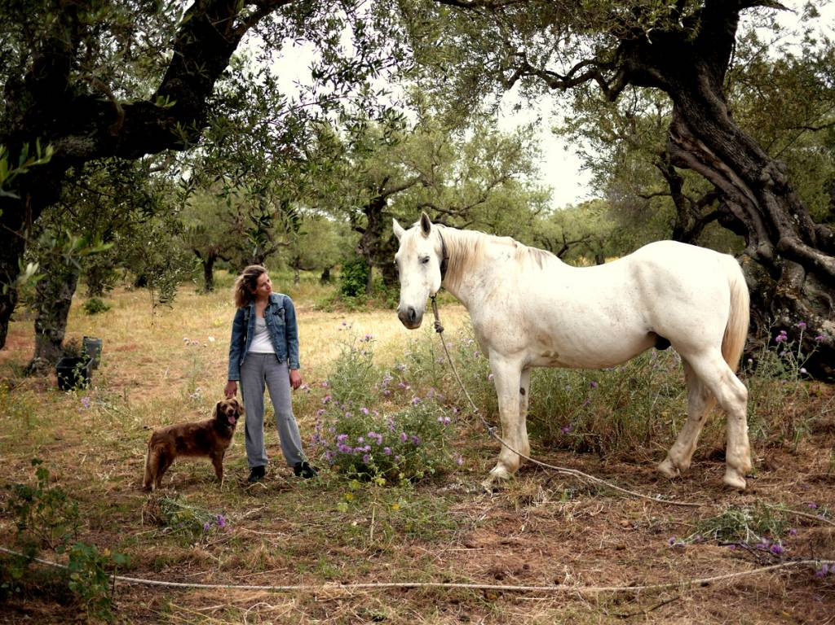
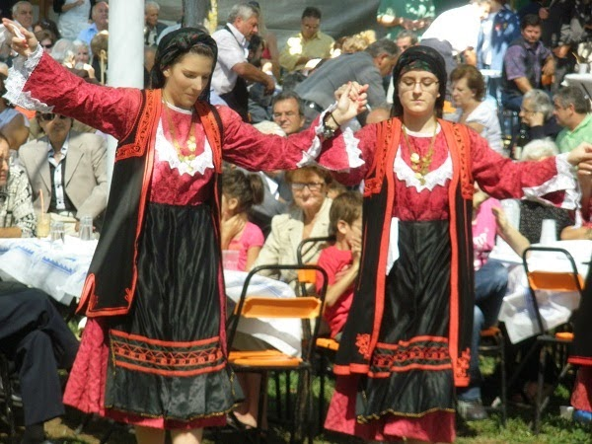
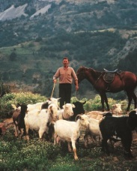
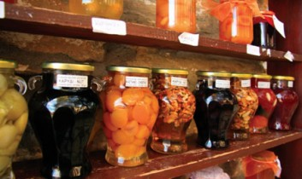
2.4. Επιχειρήσεις

Slide 22
Ο Αγροτικός Τουρισμός δύναται να λειτουργήσει ως μια «ομπρέλα», κάτω από την οποία ευνοείται η ανάπτυξη διάφορων μορφών ειδικού και εναλλακτικού τουρισμού.

Slide 23
Ασκήσεις Μαθήματος
1. Συμπληρώστε την πρόταση με τις λέξεις που δίνονται παρακάτω:
Αειφόρος είναι ο τουρισμός που οδηγεί στη ………………….. όλων των πόρων με τέτοιο τρόπο ώστε να μπορούν να εκπληρωθούν οικονομικές, …..…………… και …………………….. ανάγκες διατηρώντας παράλληλα την …..………………….. ακεραιότητα, τις βασικές οικολογικές διαδικασίες, τη βιολογική …………………….. και τα ………………….. υποστήριξης της ζωής.
2. Σωστό ή Λάθος;
Τουρίστας και επισκέπτης είναι το ίδιο. …..
Τα χαρακτηριστικά του τουριστικού προϊόντος* είναι 3. …..
Το προφίλ των τουριστών/ επισκεπτών* είναι το ίδιο. …..
Ο μαζικός τουρισμός αποτελεί μία μορφή ειδικού ή εναλλακτικού τουρισμού. …..
Ειδικές και εναλλακτικές μορφές τουρισμού δύναται να αναπτυχθούν και σε αστικά κέντρα. …..
* στο πλαίσιο ανάπτυξης ειδικών και εναλλακτικών μορφών τουρισμού
διαχείριση
κοινωνικές
περιβαλλοντικές
πολιτιστική
ποικιλότητα
συστήματα
Λ
Σ
Λ
Λ
Λ

